Slide 1
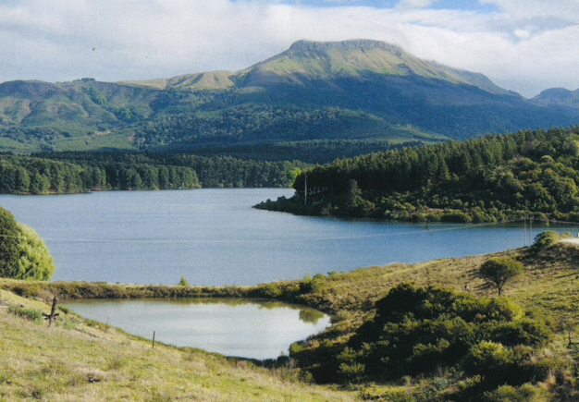
Niks is waarna dit lyk nie
Johan Myburgh

Slide 2
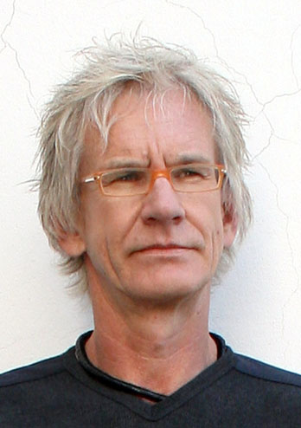
Wie is die digter?
Johan Myburgh
Gebore op 17 Julie 1957 in Pietersburg (Polokwane)
Bring sy skooljare op Potchefstroom deur
Ontwikkel ‘n liefde vir die kunste en vir skryf
Sudeer teologie aan die Universiteit van Potchefstroom
Word predikant in die Gereformeerde kerk in Oos-Londen
Woon tans in Johannesburg waar hy joernalis en kunskritikus is
Debuutbundel: Vlugskrif (1984)
Kontrafak (1994): ontvang Eugene Marais prys
Kamermusiek (2008)

Slide 3
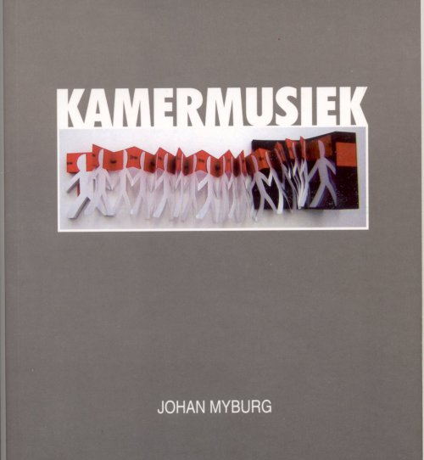
Die voorblad-illustrasie ('n kunswerk van Stephan Erasmus met die titel “Broken telephone”),
beeld ‘n kommunikasie-versteuring uit (een van die temas van die bundel).
Die bundel

Slide 4
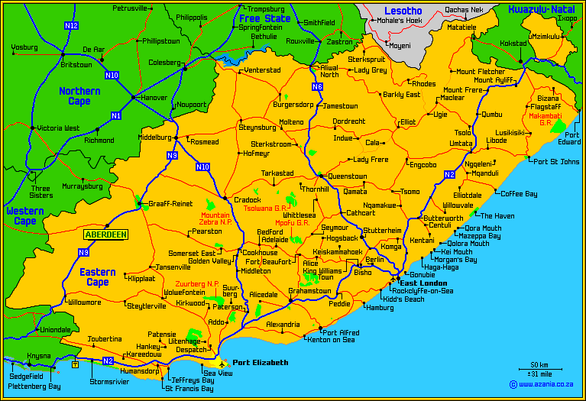

Slide 5
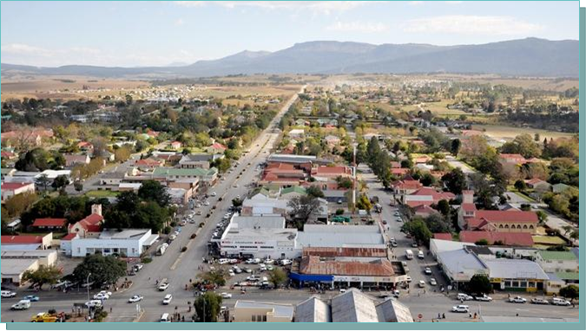
Stutterheim

Slide 6
Niks is waarna dit lyk nie – Johan Myburg
Ek ry deur sagte suurveld
vlak voor Stutterheim, verlustig my
aan plomp skape wat soos Bach
se skaapkoraal rustig wei
in heuwels gras. Die veld is egalig groen
en wuif gifgeel plate
voorjaarblomme. Alles dui,
bo alle twyfel, op ‘n uitermate
goeie jaar. By die afklim vir ‘n foto
van dié idilliese toneel lyk
gras geler, minder geil,
meer pollerig en oorbewei, blyk
suurveld - (soortnaam): veld wat met suurveld begroei is; weiveld van swak gehalte, maar met groot drakrag in die somer.
INHOUD
plomp - (b.nw.): vet, swaarlywig
Bach – (eienaam): Johann Sebastian Bach (1685-1750) was ‘n Duitse komponis van die Barok-era.
Bach se skaapkoraal – die 9de gedeelte, bekend as “Skape mag veilig wei”, uit Bach se sg. “Jagkantate”
idilliese – (b.nw): landelike, skilderagtige, ongerep, idiaal, volmaak
koraal – (soortnaam): maklik singbare kerklied of die melodie daarvoor; dikwels ‘n liries-epiese gedig wat op musiek geset en gesing word.

Slide 7
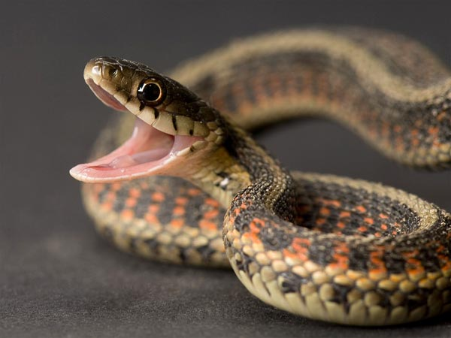
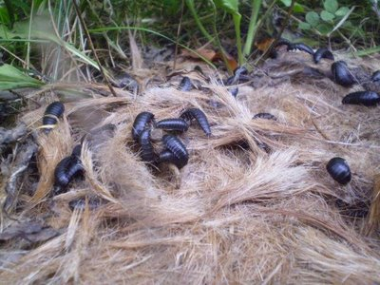
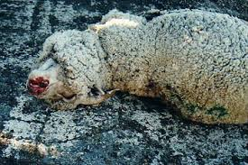
skape vrotpoterig kruppel
met klitsgras vasgewoel in wol;
lê half verskuil in gras die halfgevrete
karkas van ‘n skaap, vol
vretende organismes. Hand oor die neus
vlieg ek om, hoor ‘n gesis
en trap ‘n adder wat verraderlik bruin
in die voetpad pof net-net mis.
vrotpoterig – (bw): “vrotpootjie” is ‘n smetterige infeksie, gewoonlik aan ‘n perdepoot, en word veroorsaak deur langdurige staan in ‘n nat stal.
klitsgras – (soortnaam): grassoort waarvan die blare of sade in die wol en hare van diere vassit
verraderlik – (bw): soos ‘n verraaier; onverhoeds
pof – himself opblaas of dikker laat voorkom.

Slide 8
BESPREKING
Gedig verskyn in die bundel “Kamermusiek”
In die gedig is die verteller ‘n reisiger wat die landskap op intens visuele wyse ervaar – van Idilliese bewondering tot verraderlike ontnugtering
Die titel waarsku: moenie dinge op sigwaarde neem nie
Dieper as die oppervlak skuil duister waarhede wat met fyner en kritiese waarneming gevind kan word.
Selfs al draai jy in afsku daarvan weg, wag die spreekwoordelike slang in die gras.
Die gedig daag ook die leser uit om krities na advertensietaal te kyk

Slide 9
Vaste strofebou: 5 kwatryne (vierreëlige strofes)
VORM
Niks is waarna dit lyk nie – Johan Myburg
Ek ry deur sagte suurveld
vlak voor Stutterheim, verlustig my
aan plomp skape wat soos Bach
se skaapkoraal rustig wei
in heuwels gras. Die veld is egalig groen
en wuif gifgeel plate
voorjaarblomme. Alles dui,
bo alle twyfel, op ‘n uitermate
goeie jaar. By die afklim vir ‘n foto
van dié idilliese toneel lyk
gras geler, minder geil,
meer pollerig en oorbewei, blyk
Rymskema: abcb
“sagte suurveld”: alliterasie
a
b
c
b
Geen vaste metrum (ritme) nie.
Derde strofe verdeel die gedig in 2 dele: die eerste 10 reëls met ‘n vloeiende styl, en die laaste 10 reëls wat deur ‘n staccato-agtigheid gekenmerk word.
Vergelyking
Personifikasie
Die gedig maak gebruik van perspektief, asof die landskap beurtelings deur ‘n teleskoop en mikroskoop bekyk word om die progressie (regressie) uit te beeld
“gras geler, minder geil”: alliterasie

Slide 10
skape vrotpoterig kruppel
met klitsgras vasgewoel in wol;
lê half verskuil in gras die halfgevrete
karkas van ‘n skaap, vol
vretende organismes. Hand oor die neus
vlieg ek om, hoor ‘n gesis
en trap ‘n adder wat verraderlik bruin
in die voetpad pof net-net mis.
Dit gaan oor die spreker se visuele ervaring, wat ‘n verskuiwing ondergaan van die eerste na die tweede deel van die gedig.
Hierdie verskuiwing in visuele perspektief veroorsaak ook ‘n verskuiwing in emosionele perspektief.
Hoekom “Hand oor die neus”?

Slide 11
